Slide 1
Skriptovací jazyky
Datové typy

Slide 2
Python – netypový jazyk
=> nemusíme definovat datový typ
=> dán konkrétní hodnotou
Proměnné formou odkazu na objekt
        >>> x = "červená"
        >>> y = "zelená"
        >>> z = x
        >>> print (z)
        červená

Slide 3
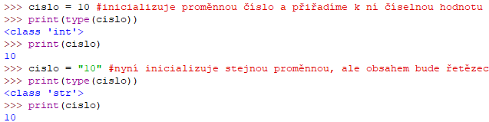
Datový typ přiřazen až při zpracování

Slide 4
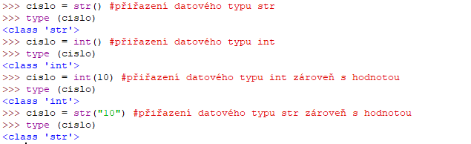
Explicitní definice typu proměnné

Slide 5
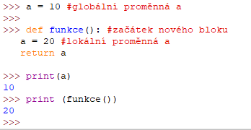
Lokální proměnné v rámci bloku

Slide 6
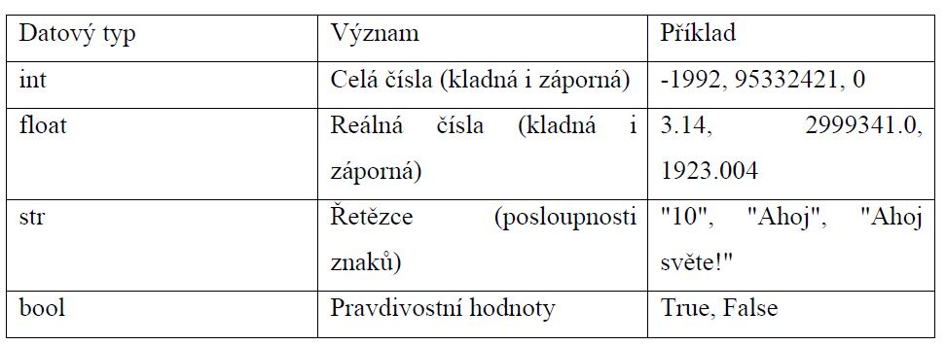
Základní datové typy

Slide 7
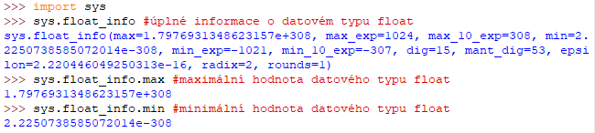
integer – nemá pevný počet bytů, omezen pouze velikostí paměti
float - omezen
    Inf = nekonečno (lze používat v matematických operacích jako „číslo“)

Slide 8
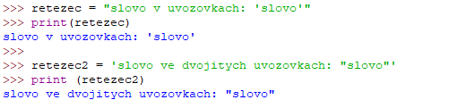
str – posloupnost znaků ohraničená uvozovkami – jednoduchými nebo dvojitými

Slide 9
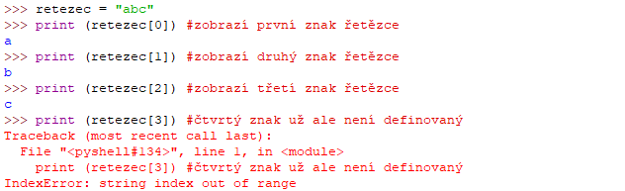
str
  jednotlivé znaky řetězce – posloupnost
  přístup pomocí [] s indexováním od 0

Slide 10

bool
  True (pravda) a False (nepravda).
  !!!!! Důležité je velké písmeno na počátku slova.
  Využití podmínky a cykly

Slide 11
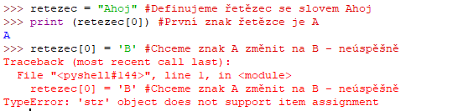
Převod datových typů
základní datové typy nelze měnit

Slide 12
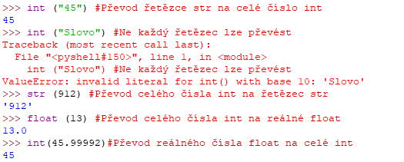
Převod datových typů
datový_typ(objekt)

Slide 13

Převod datových typů
převod na int dělá trunc => lépe nejprve zaokrouhlit

Slide 14
Kolekce
tuple (n-tice)
list (seznam)
dict (slovník) – klíč x hodnota (pole/tabulka)

Slide 15
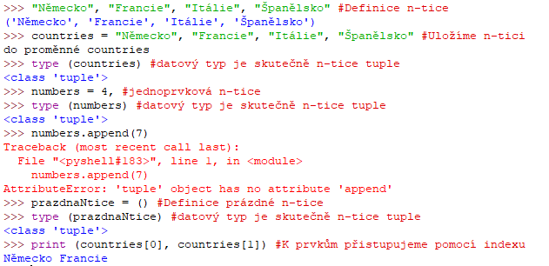
Kolekce
tuple (n-tice)

Slide 16
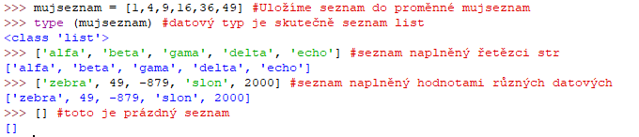
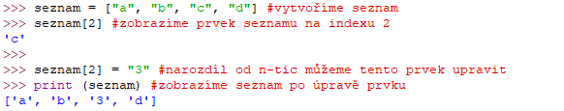
Kolekce
list (seznam)
– měnitelné na rozdíl od n-tic

Slide 17
Kolekce
list (seznam) – operace
    seznam.append(x) – přidá prvek x na konec seznamu,
    seznam.remove(x) – odstraní první výskyt prvku, jehož hodnota je ekvivalentní k x,
    seznam.insert(i, x) – přidá prvek x na pozici s indexem i v seznamu,
    seznam.pop(i) – vrátí hodnotu prvku s indexem i a odstraní tento prvek ze seznamu,
    seznam.clear() – odstraní ze seznamu všechny jeho prvky.

Slide 18
Kolekce
dict (slovník)
  definujeme výčtem prvků oddělenými čárkou, které jsou ohraničeny složenými závorkami, tedy {}.
  Klíč je pak od hodnoty k němu přiřazené oddělen dvojtečkou.
  Klíče i hodnoty mohou být libovolných datových typů.

Slide 19
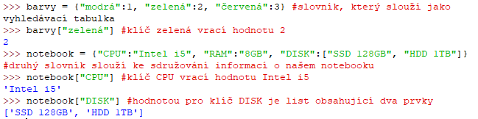
Kolekce
dict (slovník)
  tabulka x sdružování informací

